Slide 1
Лекция №2: Законы логики

Slide 2
Определение закона
1) закон – это взаимосвязь между событиями и явлениями, определяющая порядок существования человека как био-социального существа;
2) закон логики (законы мышления) – это законы, определяющие мыслительную деятельность и способность человека в её результате постичь истину.

Slide 3
Взаимосвязь восприятия мышления в психологии и логике
- психология, как и естественные науки, описывает процессы мышления так, как они совершаются в действительности;
психология формулирует общие положения, служащие для выражения того, как совершается мышление, и эти общие положения можно назвать законами мышления;
логические законы мышления выражают то мышление, которое приводит к достижению истины.

Slide 4
Значение законов логики
1) это универсальные принципы мыслительной деятельности;
2) законы логики применяются как в повседневности, так и в научной, а также любой другой профессиональной деятельности;
3) с их помощью можно формулировать как точку зрения (субъективное восприятие субъектом процессов и явлений окружающего мира), так и научную теорию (форму научного знания, которая дает целое представление об определенной области познания.)

Slide 5
Название законов логики:
1) закон тождества;
2) закон противоречия;
3) закон исключенного третьего;
4) закон достаточного основания.

Slide 6
Истинное Правильное

Slide 7
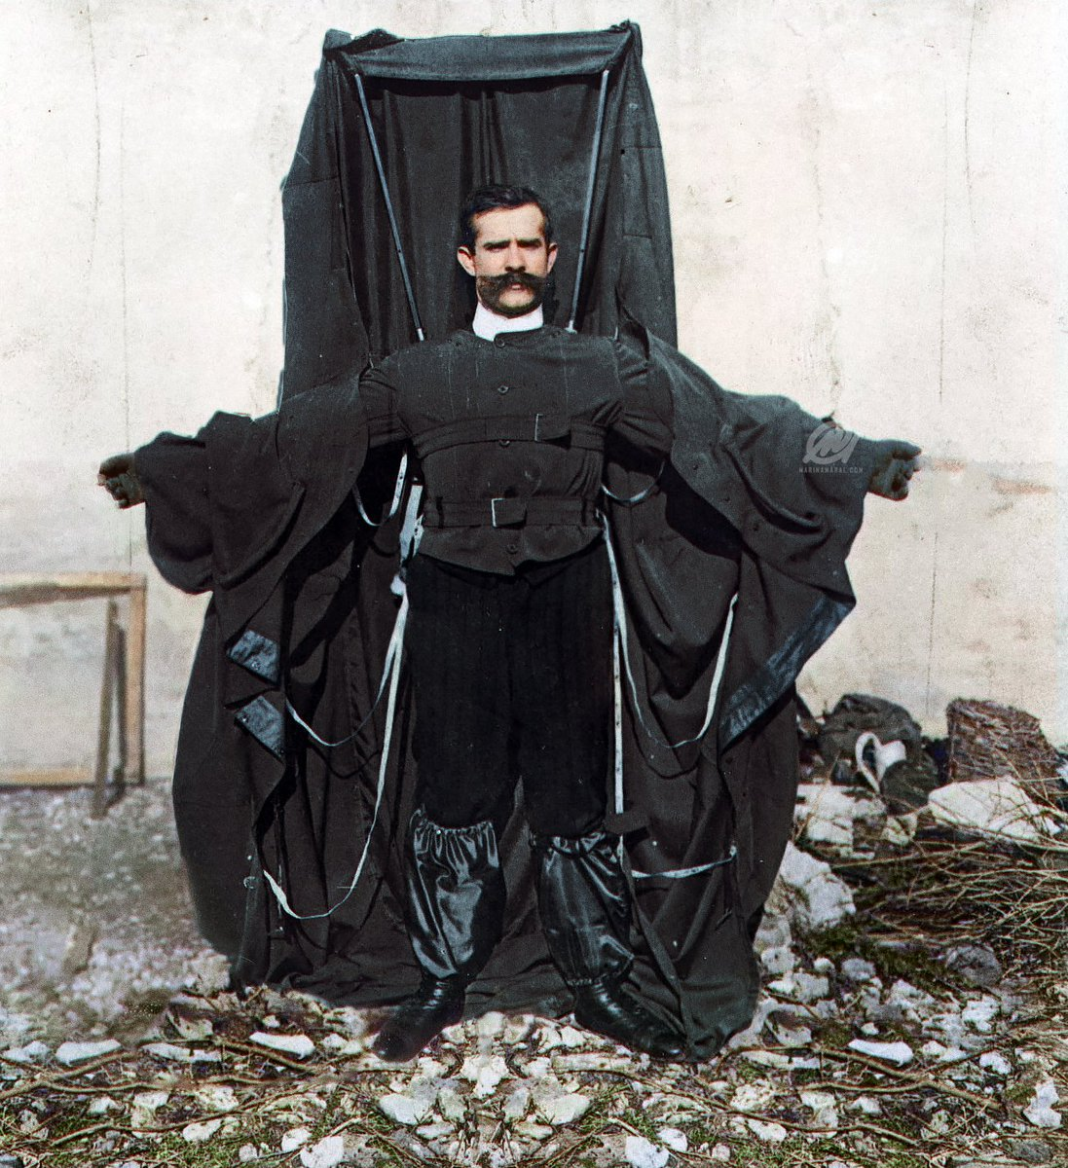
Франц Райхельт (1879-1912)
Суждение: парашют, уложенный складками вокруг тела, замедлит процесс падения;
Суждение истинно, но не правильно.

Slide 8
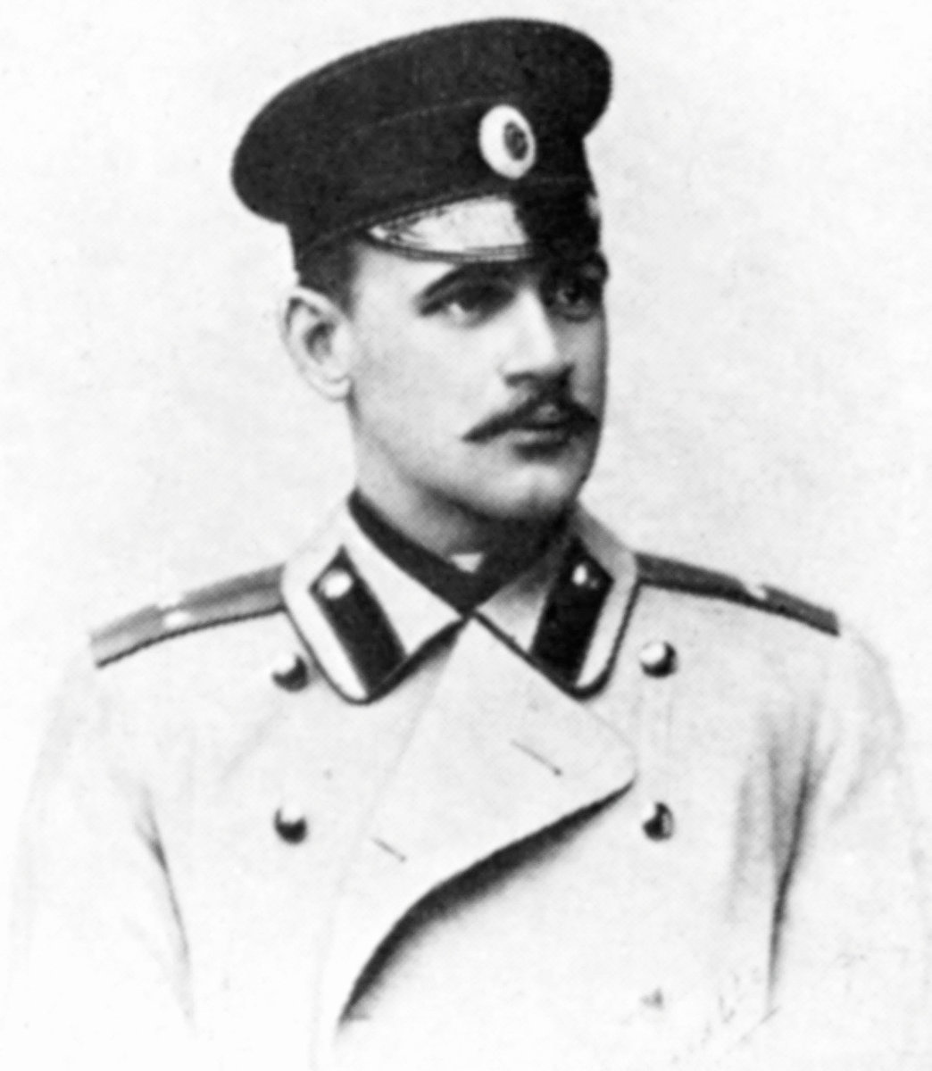
Глеб Евгеньевич Котельников (1872-1944)
Изобрёл ранцевый парашют.
Суждение: он безопасен по своей форме и устройству;
Суждение правильно и истинно.

Slide 9
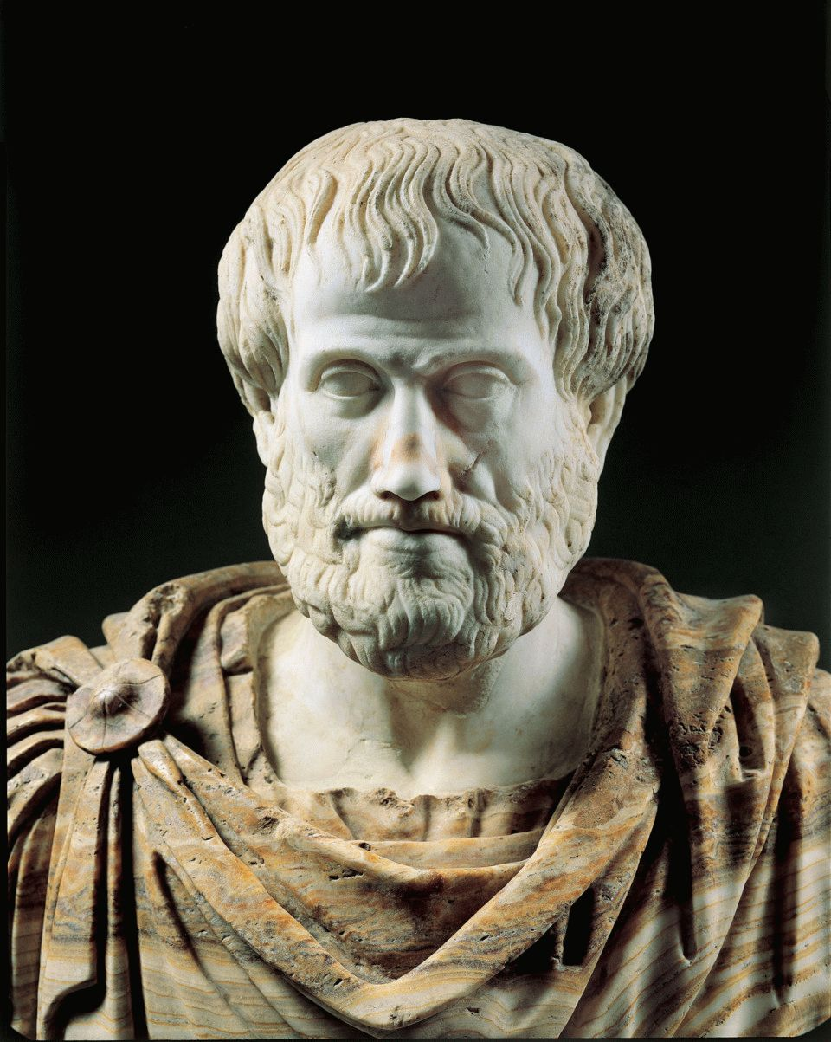
Создатель трёх законов логики – древнегреческий философ Аристотель 384-322 гг. до н.э.)
1) закон тождества;
2) закон противоречия;
3) закон исключенного третьего;
Сформулировал их в труде «Органон».

Slide 10
Диалектика Аристотеля
- понимал диалектику как исследование;
- определял способность диалектики к различению истинного и ложного;
- способствует критическому анализу исследуемой проблемы

Slide 11
I закон логики: закон тождества
Формулировка
Пример
в процессе нашего мышления каждая мыслимая вещь или представление мыслимой вещи должно сохранять своё тождество. Если в нашем мышлении возникает представление какой-либо вещи, то оно и в дальнейших процессах мышления должно мыслиться с тем же содержанием, с каким мыслилось вначале
А^{=А}
Врачебный консилиум: изначальное определение диагноза должно сохраняться на всём протяжении обсуждения

Slide 12
II закон логики: закон противоречия
Формулировка
Пример
ничто не может в одно и тоже время, водном и том же отношении иметь противоречащие качества.
Бумага не может одновременно быть белой и красной;
Человек не может быть одновременно болен и здоров

Slide 13
III закон логики: закон исключенного третьего
Формулировка
Пример
о всяком качестве вещи мы можем только утверждать, что оно или принадлежит вещи, или не принадлежит; в этом случае не может быть ничего третьего, среднего, что-либо третье в этом случае исключается.
Вещь должна быть или чёрной, или не-чёрной. Растения могут быть или хвойные, или не-хвойные; животные могут быть или позвоночные, или не-позвоночные; третьего ничего быть не может

Slide 14
IV закон логики: закон исключенного третьего
Формулировка
Пример
«мы все должны мыслить на достаточном основании», т.е. всякая мысль, всякое суждение должно иметь определённое логическое обоснование.
Если у нас есть суждение, истинность которого для нас не непосредственно очевидна, то мы должны найти основание (ratio) для этого суждения, мы должны дать логическое обоснование его.

Slide 15
В логике выделяют…
ratio cognoscendi («основание познания»)
«В комнате сделалось теплее»
ratio fiendi («основание становления»)
Логическое обоснование «ртуть термометра расширилась». Причинное обоснование «включили обогреватель, и поэтому в комнате стало теплее».

Slide 16
Принципы логического мышления
Принцип точности, или тождества: употребляя слова, следует помнить о понятиях, которые за ними стоят, нужно быть уверенным в однозначном понимании употребляемых слов. Мыслить точно – значит формулировать суждения так, чтобы было понятно, что мы хотим сказать.
Принцип последовательности: различая причины и следствия, принимая какие-то утверждения за истину, нужно воспринимать за истину и следствия, которые из них вытекают.
Принцип доказательности: логическое мышление подразумевает наличие тезиса, аргументов и формы доказательства.

Slide 17
Логическая культура
Л.К. – система принципов мыслительной деятельности, выражающаяся в вербальной и невербальной коммуникации.
Два аспекта логической культуры:
1) формулировка тезиса
2) формулировка аргумента

Slide 18
Роль законов логики в коммуникации
Закон логики | Аспект коммуникации
Закон тождества | Ясность мысли
Закон противоречия | Последовательность рассуждений
Закон исключенного третьего | Непротиворечивость высказываний
Закон достаточного основания | Аргументированность мысли

Slide 19
Законы логики – условие движения мысли от информации к истине
Информация
Знание
Истина

